Slide 1
SU ürünlerinde kullanılan işleme teknolojileri
Doç. Dr. Eda Demirok Soncu
E-mail: edemirok@eng.ankara.edu.tr
Phone: +90312 203 3300 (3639 ext.)
Office: 2nd floor #207

Slide 2
MARİNASYON

Slide 3
Marinasyon nedir?
Düşük su aktivitesi ve pH değeri, antimikrobiyel bileşen kullanımı ve tuzun etkisi marine ürünlerde kalitenin korunmasında ve bozulmanın geciktirilmesindeki etkili faktörlerdir
Ph değeri 1.0 ile 4.5 arasında bozulma yapan mikroorganizmaların bir çoğu ile patojen mikroorganizmaların gelişimi baskılanır. Bu nedenle, marinasyon solüsyonunun pH değeri maksimum 4.5 olmalı, tercihen <4.5 olmalıdır
Bu amaçla, marinasyonda genellikle asetik asit tercih edilir. Asetik asit, mikroorganizmaların inhibisyonu ve enzimlerin inaktivasyonu için kullanılabilecek güçlü bileşenlerden biridir

Slide 4
Marinasyon solüsyonunda kullanılan bileşenler ve özellikleri
Marinasyon solüsyonunda kullanılacak tüm bileşenler «gıda üretimine uygun» food grade olmalıdır
Sirke: Asetik asit kaynağı olarak kullanılır. Mikrobiyel gelişimin baskılanması ve enzimatik aktivitenin inhibe edilmesi amacıyla tercih edilir. Ayrıca marine ürüne karakteristik bir tat kazandırır
Tuz: Balık etinde arzu edilen sıkı ve gevrek yapının oluşması için önemlidir. Temiz, saf, yabancı madde içermeyen tuz kullanımı kaliteli ürün eldesi açısından önemlidir. Tuz sadece tekstürel yapının gelişimi için değil aynı zamanda arzu edilen tadın gelişimi ve mikrobiyel aktivitenin inhibisyonu için de kullanılır. Lipid oksidasyonunu ve dolayısıyla ransit tat ve koku oluşumunu tetikleyeceği için tuz içerisinde Fe ve Cu metallerinin varlığı istenmez.
Şeker: Marine ürüne tatlı tat kazandırma için solüsyona eklenir

Slide 5
GENEL HATLARIYLA MARİNE ÜRÜN ÜRETİM AKIM ŞEMASI

Slide 6
Soğuk marinasyon
En sık kullanılan yöntemlerden biridir
Balığın, maksimum 12 hafta süreyle sirke (asetik asit kaynağı olarak) ve tuz içeren solüsyon içerisinde bekletilmesi olarak tanımlanır.
Marinasyon sonrası balık, cam ya da plastik ambalajlara yerleştirilerek üzerine tuz-sirke solüsyonu ve tercih edilen baharatlar eklenir

Slide 7
Soğuk marinasyon koşulları (ringa için)
Ağzı açık kaplarda marinasyon yapılacak ise
Marinasyon solüsyonu %4 (v/v) sirke ve %10 (v/v) tuz içermelidir
Ambalaj içerisine konulacak solüsyonun sirke oranı %1-2 (v/v), tuz oranı ise %2-4 (v/v) olmalıdır
Kapalı kaplarda marinasyon yapılacak ise
Marinasyon solüsyonu %7 (v/v) sirke ve %14 (v/v) tuz içermelidir
Ambalaj içerisine konulacak solüsyonun sirke oranı %1-2 (v/v), tuz oranı ise %2-4 (v/v) olmalıdır
Balık: solüsyon oranı 1:1 ya da 1.5:1 olmalıdır
Balık:solüsyon oranı 2.3:1 olmalıdır

Slide 8
Marinasyon prosesinde görülen biyokimyasal değişimler
Tıpkı tuzlama prosesinde olduğu gibi marinasyonda da, balık ile marinasyon solüsyonu arasındaki ozmotik basınç farkına dayanan bir kütle transferi söz konusudur
Su balık etinden solüsyona difüze olur
Tuz ve diğer bileşenler solüsyondan balık etine difüze olur
Salt-in effect etkisi nedeni ile proteinlerin çözünürlüğü ve su tutma kapasitesi artar. Ayrıca düşük pH değeri de su tutma kapasitesinin artmasında etkilidir
Marinasyon süresi arttıkça balık eti sert yapısını kaybeder, yumuşar ve gevrek bir yapı kazanır

Slide 9
Marine ürün kalitesine etkili faktörler
Marine ürün kalitesine etkili faktörler aşağıda verilmiştir
Marinasyon solüsyonunun bileşimi
Balık:solüsyon oranı
Marinasyonda kullanılan teknik
Marine ürün, solüsyonda kullanılacak tuz:sirke oranına göre değişmekle birlikte 6-12 ay süreyle 4°C’de depolanabilir
Marinasyonda tercihen yağlı balıklar kullanıldığı için ambalaj içeriğinden oksijenin uzaklaştırılması ya da vakum ambalaj kullanımı lipid oksidasyonunun engellenmesi açısından önemlidir

Slide 10
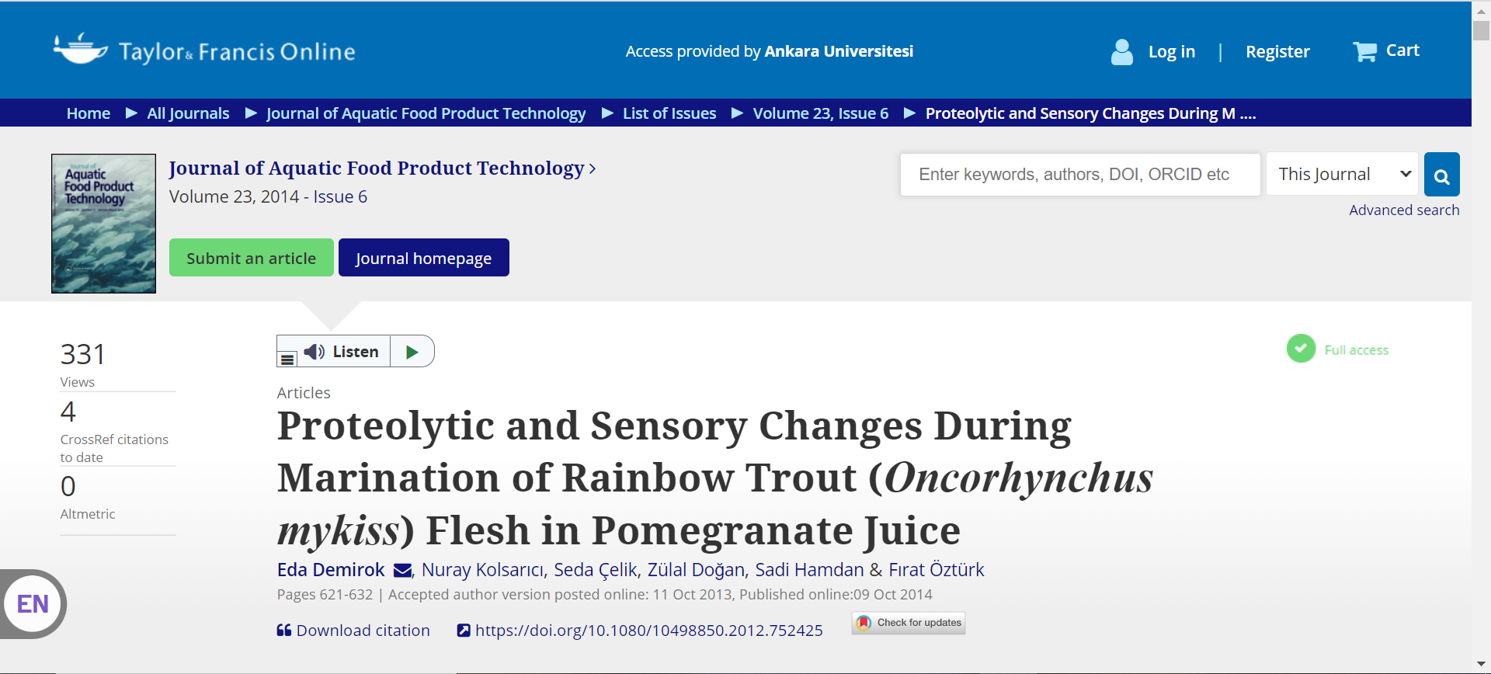
İLGİNİZİ ÇEKER İSE OKUMA ÖDEVİ…..

Slide 11
Kaynaklar
Arason, S., Nguyen, W.V., Thorarinsdottir, K.A, Thorkelsson, G. 2014. PRESERVATION OF FISH BY CURING (Chapter 6). In «Seafood Processing Technology Quality and Safety», Blackwell Publishing.

